Slide 1
Автоматизация звука [З] в слогах, словах, предложениях, связной речи.
Подготовила
учитель-логопед Чижова И.А.

Slide 2
Повтори (прочитай)слоги
ЗУ-ЗО
ЗЫ-ЗУ
ЗА-ЗУ
ЗА-ЗЫ-ЗО
УЗ-ОЗ
АЗ-УЗ
АЗ-ОЗ-УЗ
УЗ-АЗ-ОЗ

Slide 3
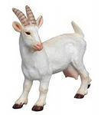
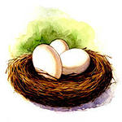
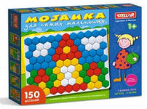
Назови картинки

Slide 4
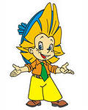
З
Повтори предложения
У Зои незабудки.
Зоя ставит мимозу в вазу.
На газоне незабудки.
Зайка зовет Зою.
Звенит звонок и зовёт Знайку и Незнайку на занятие.
Незнайка стоит возле здания.

Slide 5
За-за-за - у Зои коза, Зо-зо-зо - у Зои зонт, Зу-зу-зу - Зоя под зонтом пасет козу, Зы-зы-зы - у Зои нет ни зонта, ни козы.
Повтори чистоговорку

Slide 6
Выучи стихотворение
Не забуду незабудку,
Эти синие глаза.
Нам название напомнит,
что её забыть нельзя.

Slide 7
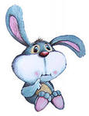
— Заяц, заяц, чем ты занят? — Кочерыжку разгрызаю. — А чему ты, заяц, рад? — Рад, что зубы не болят.
Выучи стихотворение

Slide 8
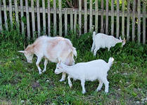
У козы 3абавы козлята. 3абава с козлятами в загоне за забором. Козлята забавные, резвые, норовят забодать друг друга. 3оя заботится о козлятах, носит им в корзине зелёную травку, арбузные корки, кукурузные листья. Козлята узнают 3ою и бегут к ней через загон.
Перескажи текст

